Slide 1
모바일로 가볍게 하는 ‘로그라이트(Lite)’
작성자 : 정재호 (00시간)

Slide 2
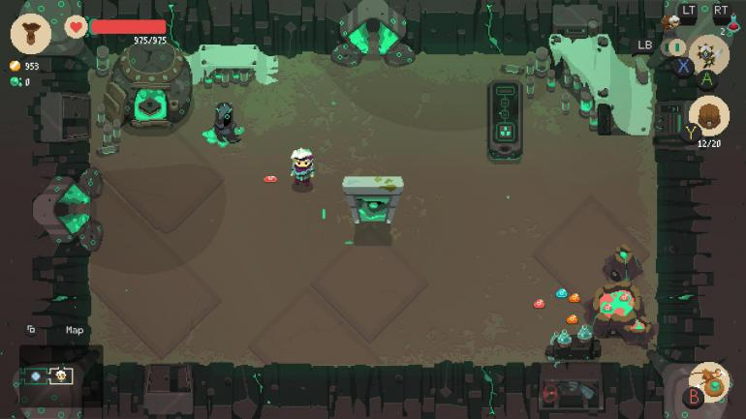
간략한 설명
서론
모티브_분석
기획_설명
차별화 요소
스토리_컨셉
총 정리
 |  | 장르 | 로그 라이트, 싱글 게임 | 시점 | 3인칭, 탑 뷰
 |  | 디자인 | 스팀 펑크 / SF , 2D, 도트 | 플랫폼 | 모바일
 |  | 방향성 | 간단한 조작 , 높은 게임 난이도 | 권장 사양 | 중간
 |  | 차별점 | 로그 라이크(Like)의 어려운 게임 난이도를 캐릭터 육성을 통해 완화(로그 라이트 Lite) 시간을 조종하는 액션을 통해 차별화 시도 기존 게임에서 잘 사용하지 않는 SF(스팀 펑크) 풍의 컨셉 디자인
기획 의도 | 기존에 pc, 콘솔 플랫폼에 맞춰진 세이브포인트 설정을 모바일 사용자에 맞춰 게임 플레이 중 언제든 종료가 가능하도록 세이브 포인트를 설정 유저가 가장 최근에 클리어한 방을 기준으로 ‘세이브-포인트’를 설정, 짧게 나눠 플레이 할 수 있는 모바일 로그라이트 장르 게임 시간을 조종하는 스킬 액션을 연출, 다른 게임과 차별성을 만듬 던전의 랜덤 조합, 사망 시 리스크에 대한 긴장감, 회피 모션과 다양한 방식의 스킬 활용 등을 통한 반복 플레이 했을 때 지루함을 개선하고자 함 3D 그래픽이 불편하거나 2D의 도트 그래픽을 선호하는 또는 향수를 그리워하는 유저를 타겟으로 함 어려운 게임 난이도를 공략하는 것을 즐기는 유저와 ‘로그 라이크(Like)’ 장르 게임을 모바일로 플레이 하고 싶어 하는 유저를 타겟으로 함
<‘로그 라이크’와 ‘로그 라이트’의 차별화> 기존의 ‘로그라이크(Like)’ 게임은 장르 이름 처럼 로그와 유사하기 때문에 특징적으로 유저의 캐릭터가 사망하면 게임의 진행사항을 모두 초기화 시켰음 로그 라이크 장르를 모바일 환경과 보편적인 장르로 만들기 위해 사망에 대한 페널티를 감소시킬 필요가 있었음 사망 시 진행 사항은 초기화 하지만 게임의 진행 정도에 따라 일정 재화를 지급, 지급한 재화로 캐릭터를 강화함으로 유저가 직접 게임의 난이도를 조절하는 행위를 하도록 유도함
초상화
체력
유저 편의 기능
이동 조작
공격동작

Slide 3
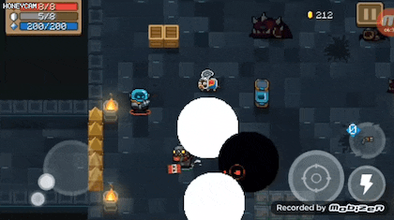
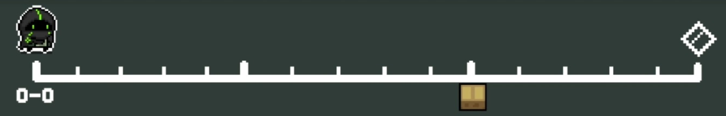
모티브 게임 분석
서론
모티브_분석
기획_설명
차별화 요소
스토리_컨셉
총 정리
간략한정보
이름 | 소울 나이트 | 던전을 탐험하며 다양한 무기를 사용해보며 몬스터를 처치하는 게임 총 3스테이지로 이루어진 던전, 한 층마다 5개의 스테이지로 구분 스테이지 내부도 여러가지 방으로 구성 ( 방의 종류도 다양함 ) 각 층의 마지막 5번째 스테이지에 보스가 등장 좁은 방에서 날라오는 탄을 피하며 적을 처치하기에 게임의 난이도가 높음 포탈을 통해 다음 층으로 이동하며, 이동 시 로딩화면을 활용해 유저가 사용할 특성을 선택하게 함 랜덤으로 등장하는 특성을 수집해 캐릭터의 개성을 유저가 직접 만들어 감 자동 조준 시스템으로 화면에 보이는 적을 알아서 타겟팅 무기 마다 특징이 달라 유저는 취향에 맞는 무기를 찾으며 게임을 플레이 하게 됨
장르 | 로그라이크, 슈팅
플랫폼 | 안드로이드, IOS, 닌텐도 스위치
출시일 | 17. 02. 16
주 컨텐츠 | 던전 탐험 / 클리어 무기 / 특성 파밍 업적 달성
※ 슬라이드 쇼로 보시면 사진이 움직입니다.

Slide 4
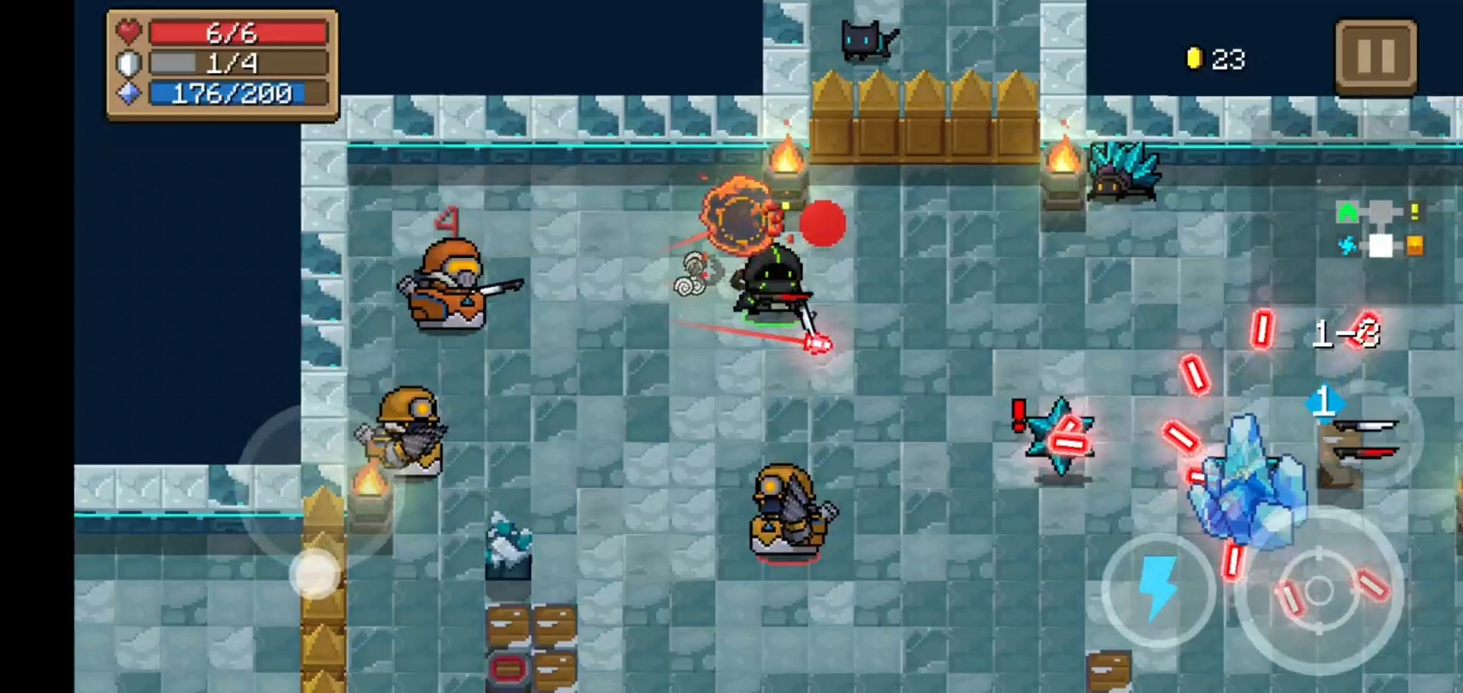
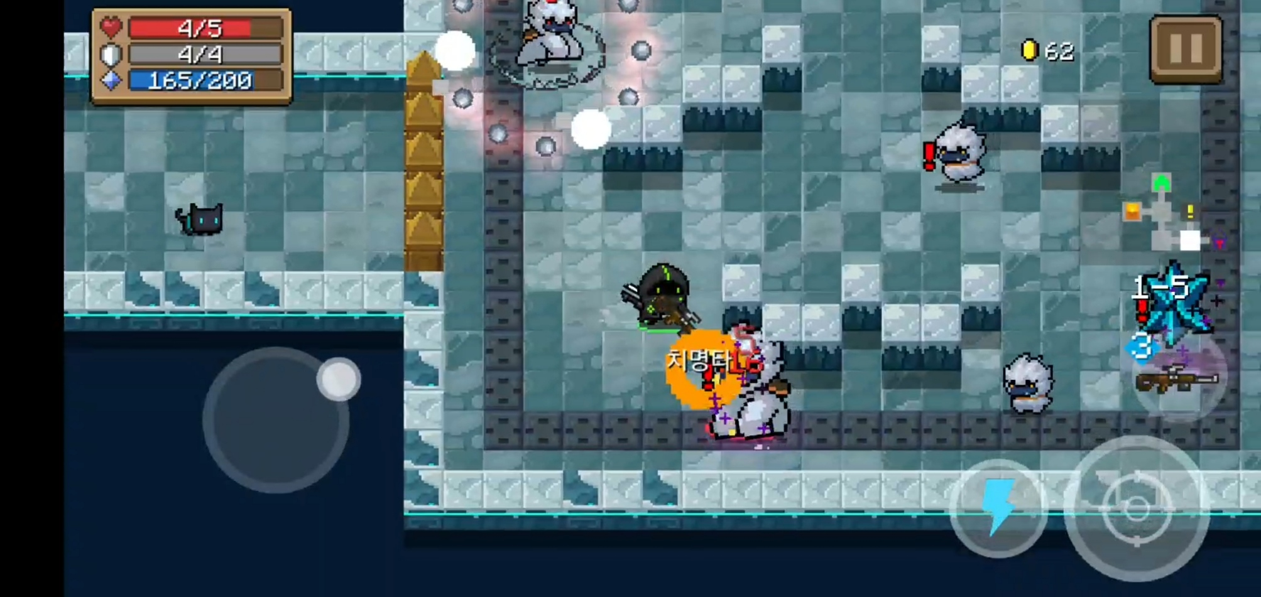
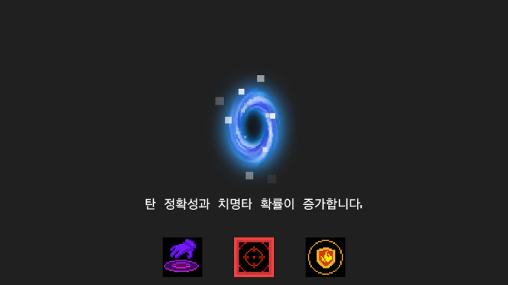
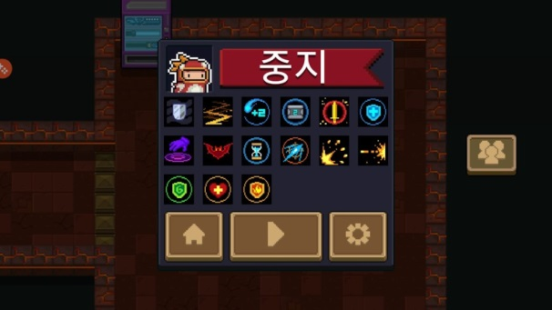
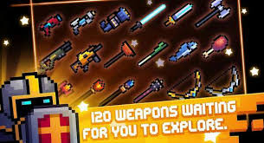
모티브 게임 분석
서론
모티브_분석
기획_설명
차별화 요소
스토리_컨셉
총 정리
총 3개의 스테이지
스테이지를 구성하는 5개의 층
각 층은 여러 종류 개수의 방으로 구성됨
간략한정보
이름 | 소울 나이트
장르 | 로그라이크, 슈팅
플랫폼 | 안드로이드, IOS, 닌텐도 스위치
출시일 | 17. 02. 16
주 컨텐츠 | 던전 탐험 / 클리어 무기 / 특성 파밍 업적 달성
스테이지 마지막 층은 항상 보스 방이 배치됨
층마다 배치되는 방의 형태가 다양함(랜덤 배치 방식)
층과 층을 포탈을 통해 이동하며 로딩을 활용해 특성을 선택하게 됨
다양한 무기와 특성을 획득해 가며 게임을 진행하는 방식
※ 슬라이드 쇼로 보시면 사진이 움직입니다.

Slide 5
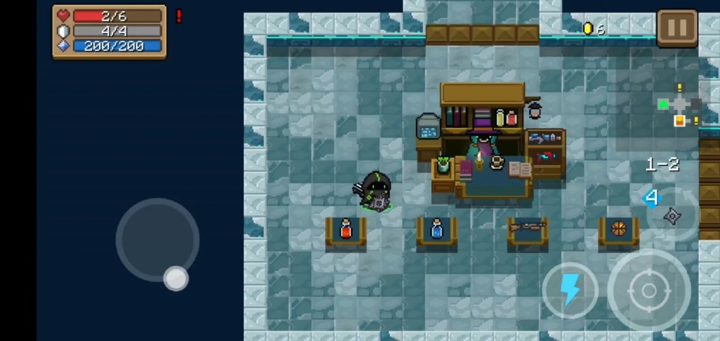
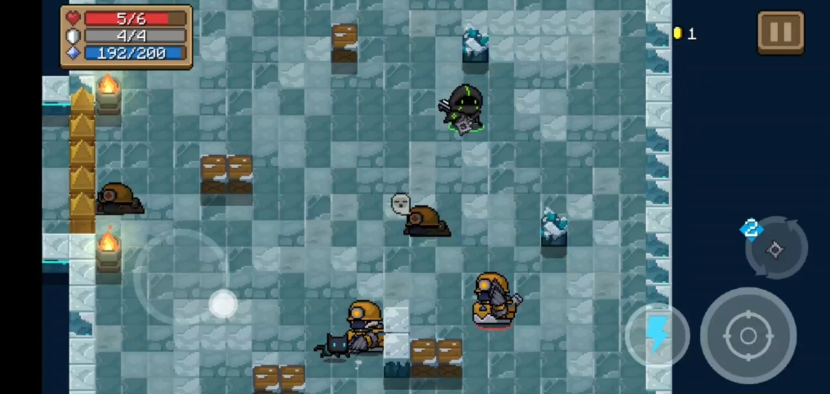
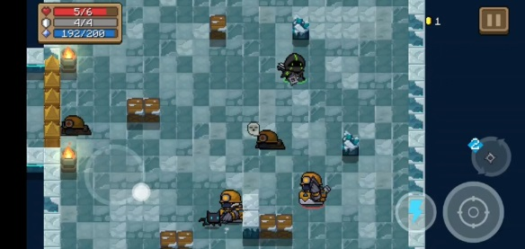
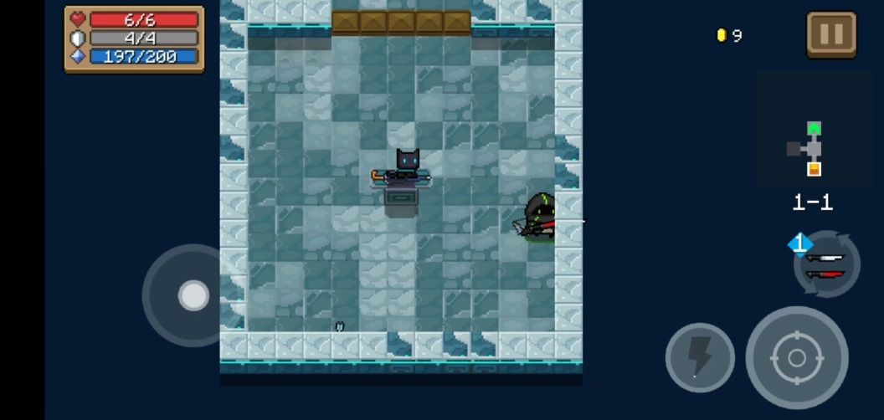
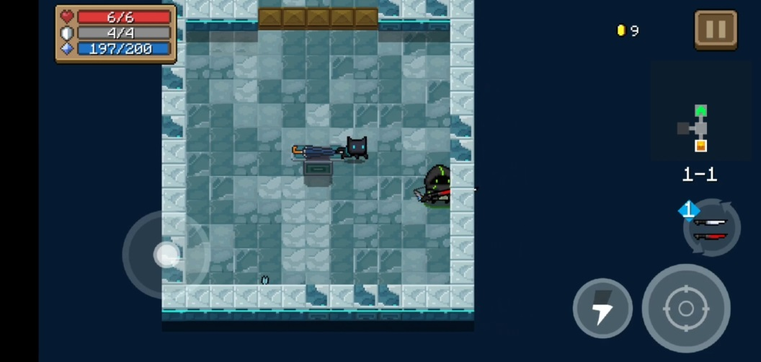
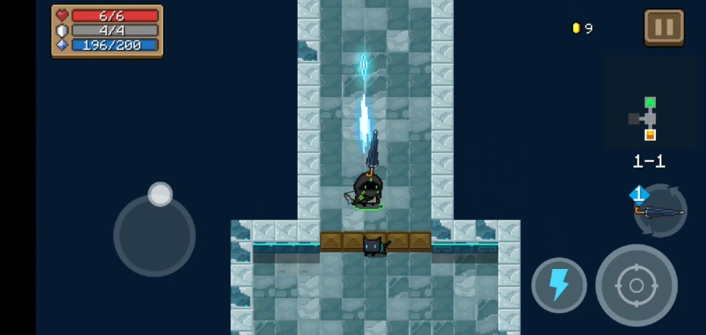

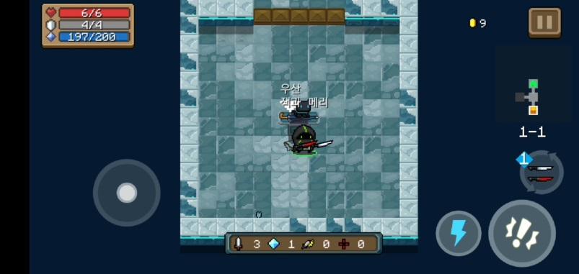

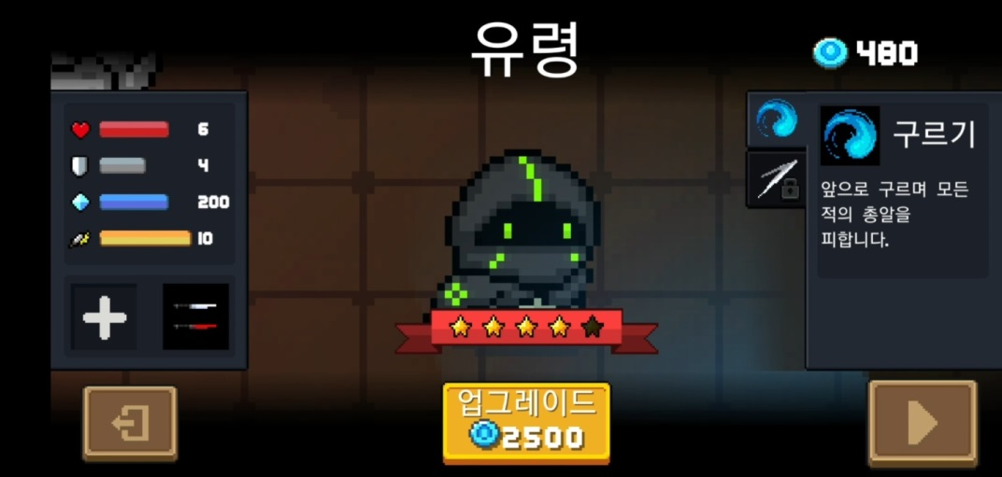


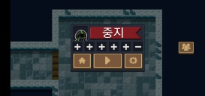
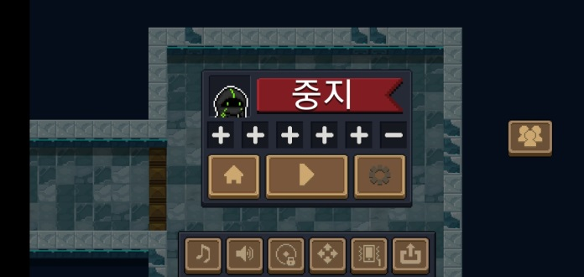
UI 설명
시스템 다이어트 필요 – 기획의도를 제대로 정해야 함
서론
모티브_분석
기획_설명
차별화 요소
스토리_컨셉
총 정리
구분 | 이미지 | 공통 | 차이점 | 의도 / 목적
캐릭터 정보 |  | 유저 경험과 밀접한 관계를 가짐 유저가 기존에 다른 게임을 플레이 했을 가능성이 더 크기 때문에 다른 게임들과 차별화 되지 않고 모든 유저가 자연스럽게 조작할 수 있도록 UI를 배치 | 기타 잡다한 것 없이 필요한 정보만 표시됨 캐릭터를 통해 현재 사용중인 무기가 무엇인지 손에 쥐고 있는 듯한 연출로 표현함 | 필요한 정보만 전달하기 위해 간략화 되어 있음 (빨강은 체력, 회색은 방어, 파랑은 마나)
조이스틱 |  |  | 조작을 시작한 시점을 기준으로 UI가 표시됨 | 사람마다 조작이 편리한 환경이 다름으로 이런 조치를 취한 것 같음
스킬 버튼 |  |  | 스킬의 준비상태를 충전되는 것처럼 연출함 | 스킬의 준비 상태와 걸리는 시간을 알려줌
공격 버튼 / 상호 작용 |  |  | NPC주위 또는 아이템의 근처로 이동시 자동으로 UI가 변경됨 | 상화 작용이 필요한 순간은 비 전투 상태임 이때 공격 키는 필요가 없음 상호작용키가 불필요함으로 필요할 때만 표시
무기교체 버튼 |  |  | 현재 들고 있는 무기를 보여줌 사용시 소비되는 마나 를 표시 해줌 | 유저가 원할 때 필요한 무기를 바꿔 사용하도록
재화 표시 |  |  | 던전에서 사용하는 재화와 대기 화면에서 사용하는 재화의 차이를 주기위해 재화의 모양을 변경 | 사용자의 혼동을 방지 재화의 중요도에 따라 크기를 다르게 표시
일시정지 |  |  | 유저가 획득한 특성들을 한번에 보여줌 포기, 계속, 설정 세가지 기능을 사용가능 | 특성의 효과가 모두 즉시 적용되어 초기화 될 때 까지 유지됨으로 화면에 지속적으로 표시할 필요가 없음
미니맵 |  | 아이콘을 활용해 간략한 현재위치와 앞으로 발견한 방의 정보를 유저에게 알림 | 전투가 진행 되지 않을 때 화면 좌측 중앙에 표시되며 전투 시작(방에 입장)시 자동으로 사라짐 | 다음방의 정보는 유저가 현재 방을 클리어 하지않으면 의미가 없기 때문에 보다 전투에 집중할 수 있도록 필요 없는 지도를 잠시 지운 것으로 판단
UI 설명 목적 | 모티브 게임의 UI를 활용해 게임내 시스템을 기획하는데 활용하기 위해

Slide 6
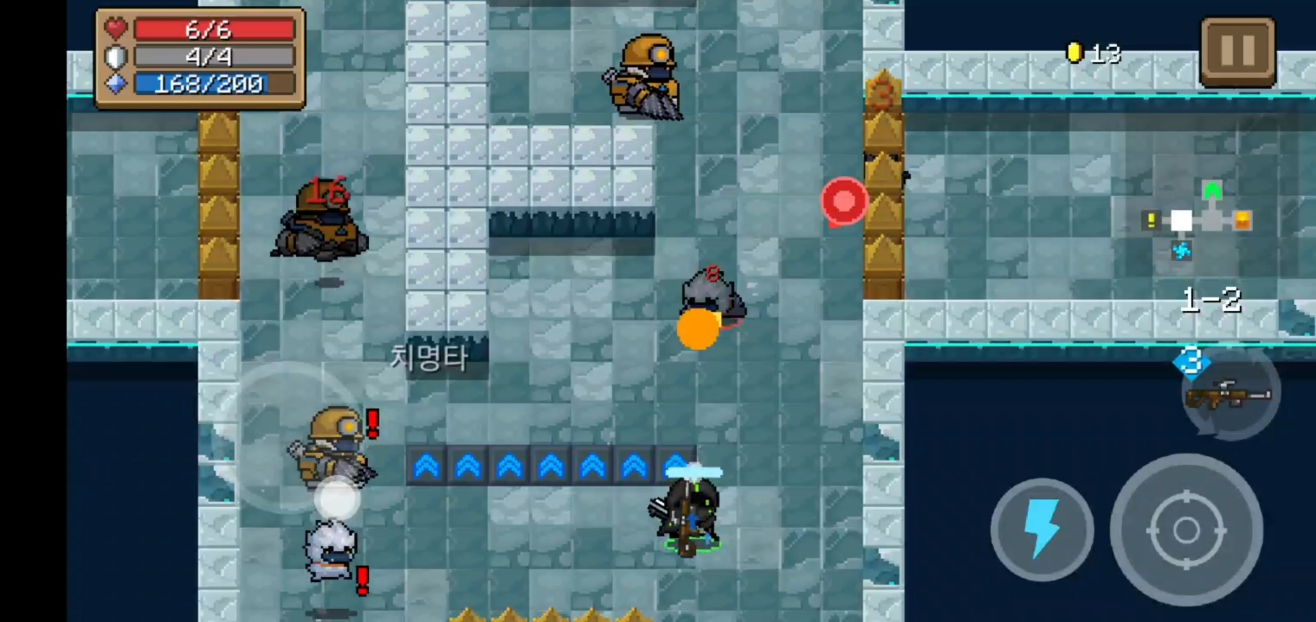
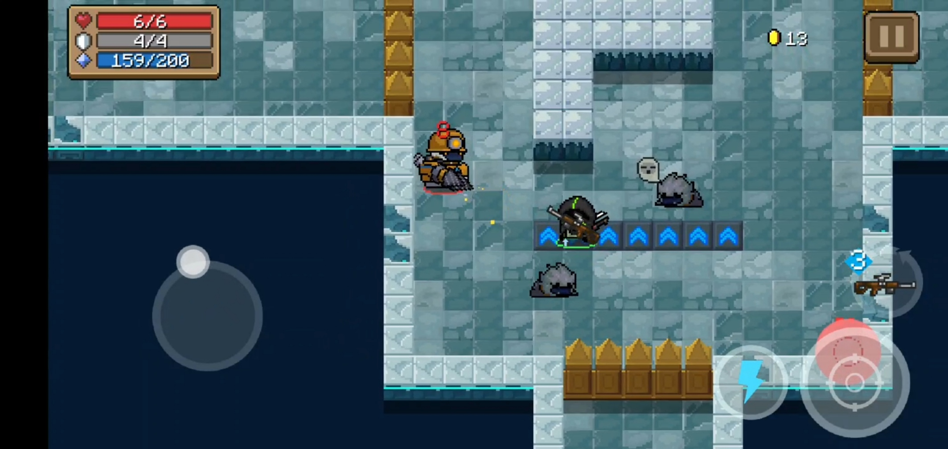
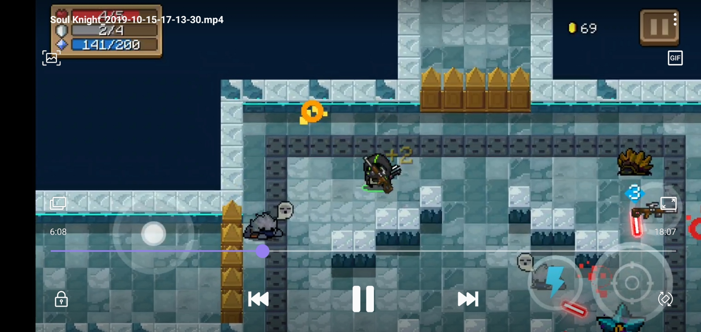
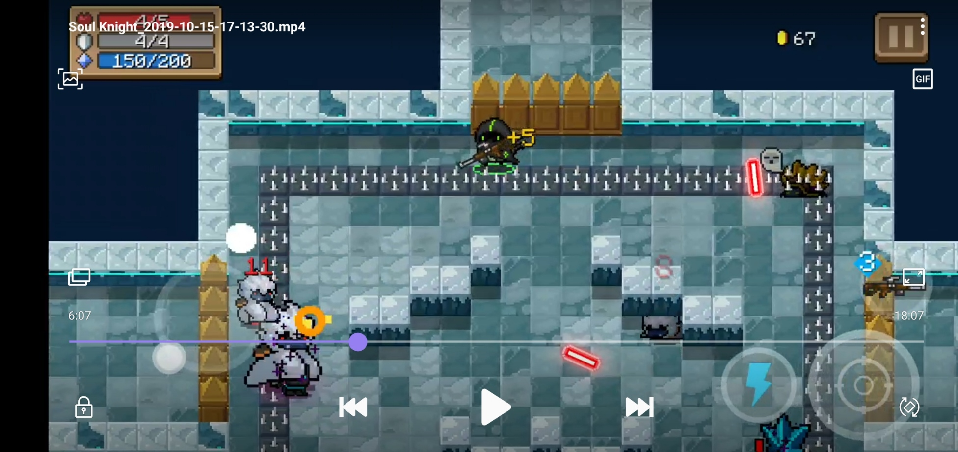


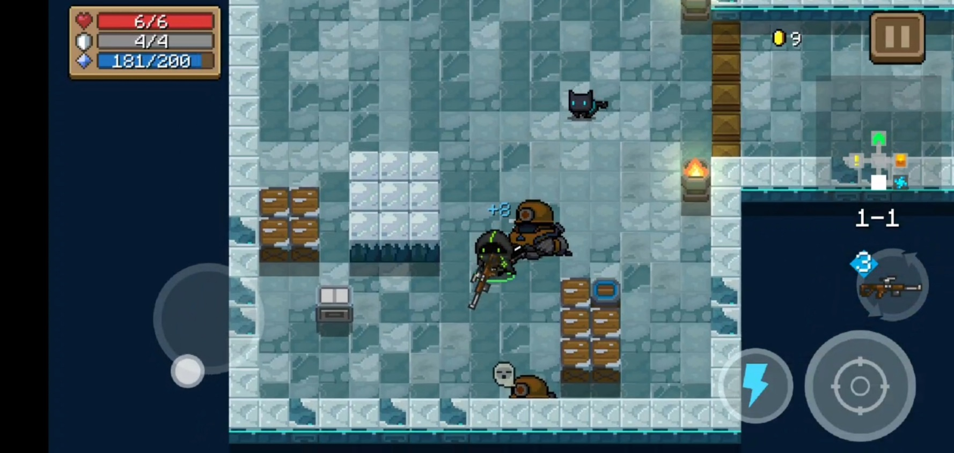
던전의 배치 방식
서론
모티브_분석
기획_설명
차별화 요소
스토리_컨셉
총 정리
소울 나이트의 던전 생성 규칙
 | 시작 | 일반 | 상자 | 이벤트 | 포탈 | 보스 | 연결점
시작 | x | o | x | x | x | x | 1
일반 | o | o | o | o | o | o | 2~4
상자 | x | o | x | x | x | x | 1~2
이벤트 | x | o | x | x | x | x | 1~2
포탈 | x | o | x | x | x | x | 1
보스 | x | o | x | x | x | x | 1
방 배치 예시
구조물과 던전 배치 방식이 같이 있어서 이해가 잘 안됨
시작 룸, 포탈 룸은 층마다 하나씩 만 존재함 (5번째 층마다 포탈 룸은 보스 룸으로 치환)
시작 룸을 기준으로 (상하좌우) 4방향 중 한 방향을 기준으로 방을 생성해 연결함
2차원 배열의 최소 3x3 크기(최대 5x5)에 시작점과 포탈(보스)룸을 배치하고 나머지는 좌측의 정보를 기반으로 배치
방에 배치될 요소들이 모두 배치되고 나면 그것을 하나의 층으로 묶어 관리하게 됨
발판 |  | 벽
 | 유저에게 도움을 주는 발판과 그렇지 않는 발판이 있음 해당 발판의 효과는 몬스터도 동일하게 적용 받음 가시 발판이 대표적으로 함정으로 사용되는 발판 |  | 캐릭터, 몬스터의 이동을 막는 구조물 유저, 몬스터의 공격을 상쇄시킴 스테이지에 선택된 테마에 따라 다양한 형태의 구조물 디자인이 있음
마법 문 |  | 상자
 | 통로를 통해 방에 입장 시 자동으로 닫힘 방에 배치된 몬스터를 모두 처치하기 전까지 열리지 않음 방에 입장 시 자동으로 문이 닫힘 전투 방에만 있음 - 어색함 |  | 공격을 받으면 사라지는 구조물 일반 상자의 경우 공격을 1회에 한해 공격을 막음 특수 상자(폭판, 얼음, 독)가 존재함 특수 상자의 경우 함정으로 사용

Slide 7
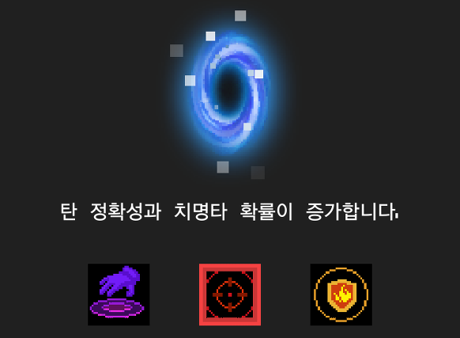






특성 시스템
서론
모티브_분석
기획_설명
차별화 요소
스토리_컨셉
총 정리
 | 예시
 |  | 근접무기로 총알을 튕겨낼 수 있음
 |  | 적을 죽인 후 일정 체력을 회복
 |  | 몬스터의 탄환 속도가 감소, 마나와 골드 획득 범위가 증가
 |  | 몬스터를 죽이면 마나를 회복
 |  | 상점의 제품 가격이 50% 낮아짐
다음 층으로 이동할 때 랜덤확률로 특성을 선택함 대체로 한번 선택하면 변경이 불가능
 |  | 치명타 총알이 적을 관통해 나감
유저가 원하는 특성을 하나씩 쌓아가며 육성에 대한 성취감과 보스 클리어에 대한 가능성을 생각하게 됨
힘들게 쌓은 특성과 무기를 사망과 동시에 잃었을 때 유저는 상실감에 빠지게 됨
이전의 경험을 통해 성취감과 우월감을 다시 느끼기 위해 다시 게임을 플레이 하게 됨

Slide 8
플레이에 대한 설명이 없어서 문제가 많음
서론
모티브_분석
기획_설명
차별화 요소
스토리_컨셉
총 정리
준비중

Slide 9
시간을 활용한 스킬 액션
서론
모티브_분석
기획_설명
차별화 요소
스토리_컨셉
총 정리
번호 | 방해요소 | 해결방법
 |  | 유저 피지컬 | 캐릭터 스킬
1 | 스킬을 사용하면 체력이 감소함 플레이 시간에 따라 점차 체력이 감소한다. | 빠르고 효율적인 방법으로 몬스터를 처치 | 처치한 몬스터의 HP를 빼앗는다. 시스템 적으로 캐릭터의 HP를 회복시켜주는 NPC가 등장한다. 보스 몬스터를 처치하면 HP가 크게 회복된다.
2 | 공격의 대상을 선정하는 범위가 방 전체인 경우 유저의 피지컬 로 회피가 불가능한 상황 | 없음 | 캐릭터의 시간을 빠르게 진행시켜 방어막을 활성화 시킨다. 적의 행동을 정지시켜 공격을 일시적으로 하지 못하게 만든다 피해를 입은 후 몇 초 이전의 캐릭터 상태와 위치로 이동해 공격 받은 효과를 상쇄한다. 공격의 대상의 시간을 빠르게 진행시켜 ‘자연사’시킨다(다음 스킬로 처치 시 체력을 회복할 수 없음)
3 | 유저 캐릭터의 위치를 기준으로 일정 범위를 공격하는 상황 | 조작으로 캐릭터를 이동시켜 회피 | 캐릭터의 시간을 빠르게 진행 시켜 방어막을 활성화 시킨다. – 스킬이 무었이 있는지 설명하고 어떤 상황에 사용할 건지 설명해야함 적의 행동을 정지 시켜 공격을 일시적으로 하지 못하게 만든다. 피해를 입은 후 몇 초 이전의 캐릭터 상태와 위치로 이동해 공격 받은 효과를 상쇄한다. 공격의 대상의 시간을 빠르게 진행시켜 ‘자연사’시킨다(다음 스킬로 처치 시 체력을 회복할 수 없음)
4 | 유저 캐릭터가 아닌 방의 랜덤 좌표를 기준으로 공격 범위를 선정해 공격을 진행 | 조작으로 캐릭터를 이동시켜 회피 | 캐릭터의 시간을 빠르게 진행 시켜 방어막을 활성화 시킨다. 적의 행동을 정지 시켜 공격을 일시적으로 하지 못하게 만든다. 피해를 입은 후 몇 초 이전의 캐릭터 상태와 위치로 이동해 공격 받은 효과를 상쇄한다. 공격의 대상의 시간을 빠르게 진행시켜 ‘자연사’시킨다(다음 스킬로 처치 시 체력을 회복할 수 없음)

Slide 10
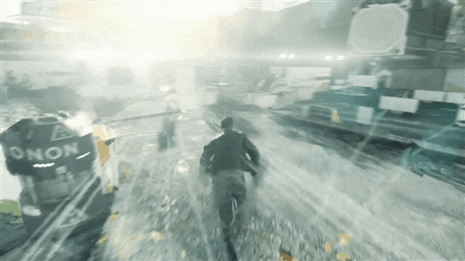
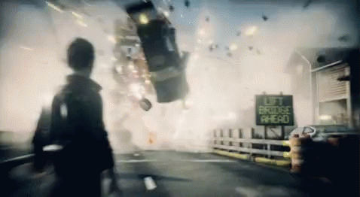
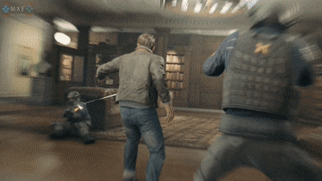
시간을 활용한 스킬 액션
서론
모티브_분석
기획_설명
차별화 요소
스토리_컨셉
총 정리
번호 | 방해요소 | 해결방법
 |  | 유저 피지컬 | 캐릭터 스킬
5 | 대상이 이동하며 이동 경로를 공격 또는 이동 후 도착 지점에 공격을 하는 방식 | 요소의 이동 경로를 파악해 미리 회피 하거나 이동 기술을 활용해 회피한다. | 캐릭터의 시간을 빠르게 진행시켜 방어막을 활성화 시킴 대상의 움직임을 정지시켜 제거 움직임을 느리게 만들어 회피
6 | 방해요소가 멀리서 탄을 날려 유저를 공격하는 상황, 보편적인 상황 | 캐릭터를 움직여 회피한다 | 캐릭터의 시간을 빠르게 진행시켜 방어막을 활성화 시킴 시간을 정지 또는 느리게 움직여 회피하기 쉽게 만든다. 구조물을 만들어 일시적으로 방어한다.
7 | 방해요소의 공격 범위에 유저가 들어온 경우 유저를 공격하는 상황 | 회피 기술 | 정지 기술로 대상의 공격을 중지시킨다. 캐릭터의 시간을 빠르게 진행시켜 방어막을 활성화 시킨다. 시간을 정지 또는 느리게 만들어 회피하기 쉽게 만든다. 공격의 대상의 시간을 빠르게 진행시켜 ‘자연사’시킨다. (다음 스킬로 처치 시 체력을 회복할 수 없음)
※ 참고 자료 (퀀텀 브레이크_Quantum Break 액션 장면)
적에게 빠르게 접근해 처지
다가오는 위협을 시간을 멈춰 회피
빠르게 이동해 적의 공격을 회피
※ 슬라이드 쇼로 보시면 사진이 움직입니다.

Slide 11
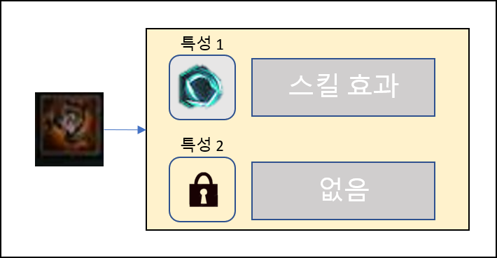
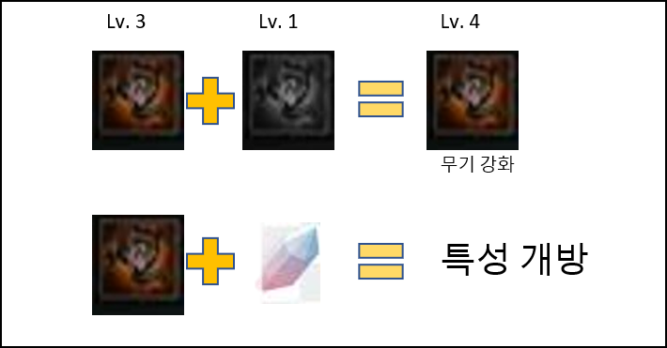
무기 시스템
서론
모티브_분석
기획_설명
차별화 요소
스토리_컨셉
총 정리
무기 강화 방식을 수정함
무기에 특성을 부여해 유저가 원하는 무기를 직접 만드는 것이 가능 하도록 함 ( 유저가 특성을 수집하는 방식에서 무기에 부여하는 방식)
인벤토리를 통해 유저는 무기를 모을 수 있고 소비 아이템을 구매 즉시 사용하지 않고 인벤토리에 저장해 두고 원하는 상황에 사용할 수 있음
무기 강화를 위해 인벤토리에 무기와 소량의 재화가 필요함
랜덤 확률이 아닌 고정확률로 강화 차수가 늘어나면서 점차 강화에 들어가는 재화의 양이 늘어남
무기의 두번째 특성을 사용하기 위해서는 던전에서 수집한 재료아이템이 필요함
재료아이템을 모아 강화 상인에게 말을 걸면 원하는 무기의 특성을 개방할 수 있으며 동시에 랜덤으로 특성이 생성됨
재료 아이템이 하나 뿐이면 재화 표시로 대신해도 됨 – (추가)

Slide 12
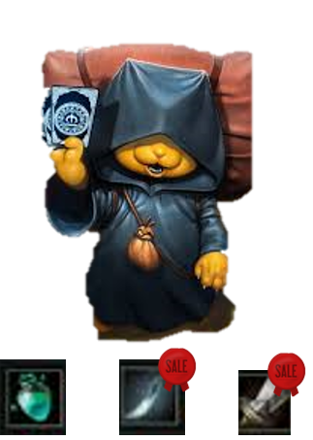
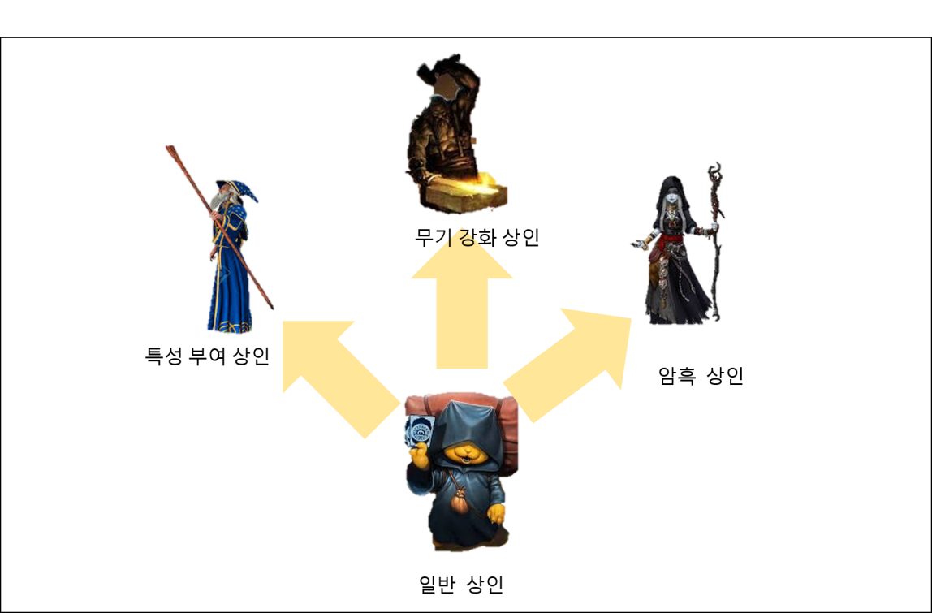
상인 시스템
중요한 것과 중요하지 않은 것을 나눠서 설명
플레이에 대한 설명이 없어서 착오가 생김
서론
모티브_분석
기획_설명
차별화 요소
스토리_컨셉
총 정리
특성
방을 클리어 하면 유저는 코인을 획득하며 방 중앙에 상인이 등장함
등장하는 상인의 종류는 다양하며 50%의 확률로 일반 상인이 등장
나머지 20%의 확률로 특성 부여 상인과 무기 강화 상인이 등장
나머지 10%의 확률로 암흑상인이 등장
일반 상인은 아이템 거래만 가능하며 나머지 상인들은 이름에 맞게 다른 기능을 추가로 수행
암흑 상인은 매우 특수하게 특성 부여와 무기 강화가 모두 가능하며 무기의 특성을 열어주는 기능을 수행
아이템 리스트에서 랜덤으로 3개의 아이템을 가져옴(등급 무관)
랜덤으로 2개의 무기에 0%~50%까지 할인을 적용시켜 판매함
무기의 등급에 따라 기본 가격을 다르게 설정함
암흑상인 보스 몬스터를 처치했을 때 무조건 등장하도록 함
방 클리어 시 등장
랜덤으로 무기 가져옴

Slide 13
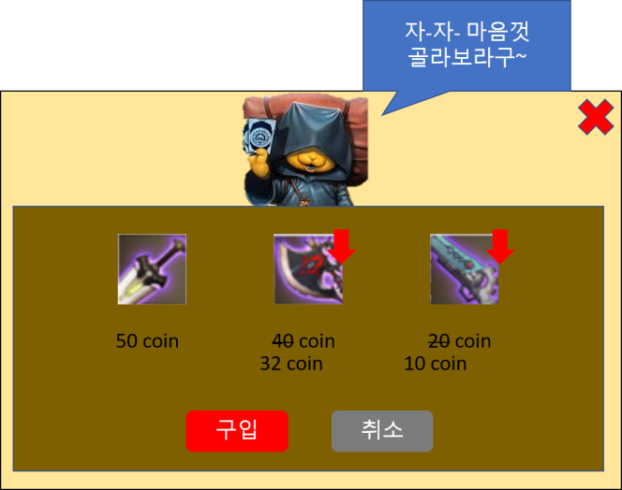
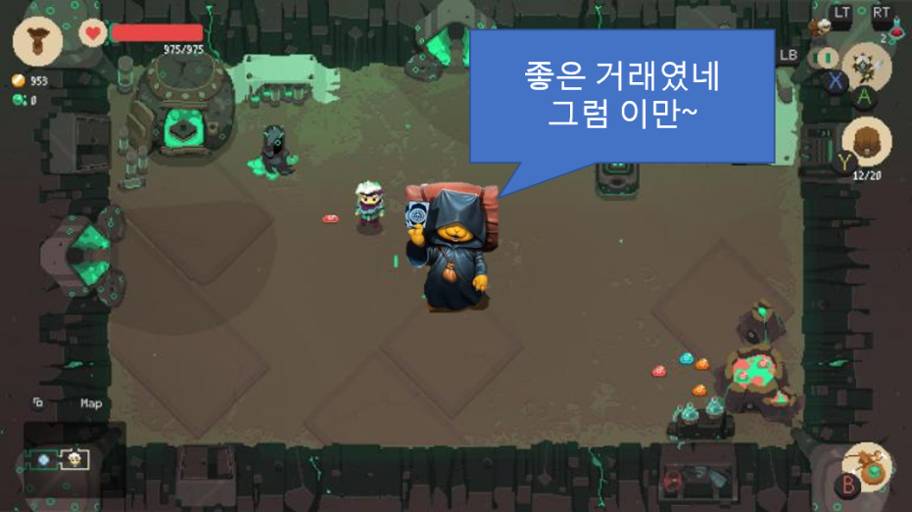
상인 시스템
서론
모티브_분석
기획_설명
차별화 요소
스토리_컨셉
총 정리
무기를 대가로 구입하는 처리가 없음
- 처리 방식을 좀 설명해주자
기본으로 방을 클리어 하는 순간 상인이 판매하는 아이템이 판매창과 함께 화면에 표시됨
유저가 구입을 원하지 않고 일정 방 개수 만큼 상인을 이용하지 않으려 한다면 설정 변경을 통해 일정 방을 통과 하는 중에는 등장하지 않게 할 수 있음
방마다 상인을 이용 가능 횟수는 1회로 제한되며 판매 창을 닫을 시 상인이 사라짐
코인이 부족하더라도 유저가 현재 사용하는 무기를 대가로 소량의 재화와 함께 원하는 무기를 구입할 수 있음
유저가 가장 최근에 클리어 한 방을 기준으로 세이브 포인트가 설정됨
판매 창 표시 자동 끄기

Slide 14
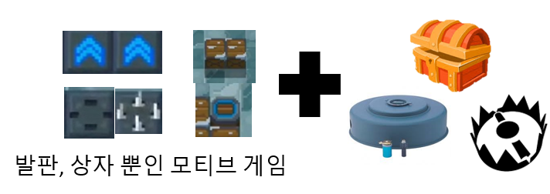
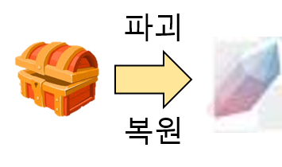
중립 구조물 & 파밍
서론
모티브_분석
기획_설명
차별화 요소
스토리_컨셉
총 정리
방에 배치되던 중립 구조물의 종류를 다양하게 구성
투척무기와 아이템 속성을 추가해 중립 구조물과 속성추가효과를 만들어내는 것을 추가
던전에 랜덤으로 배치되는 중립구조물을 통해 게임 진행의 의외성을 부여하려고 함
랜덤이지만 하나의 스테이지에 등장할 구조물의 타입을 두가지로 고정되도록 함
유저의 스킬이 중립 구조물에도 영향을 줌
보물 상자를 “복원 또는 파괴”하여 희귀 재료를 파밍 가능
문제가 없는데 용어를 바꾸서 사용한 이유

Slide 15
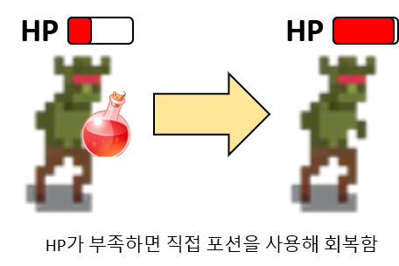
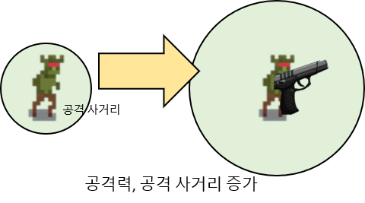
몬스터 AI
서론
모티브_분석
기획_설명
차별화 요소
스토리_컨셉
총 정리
몬스터가 유저가 사용하는 아이템을 최대 하나 소지할 수 있도록 추가
손에 물약을 들고 있는 몬스터가 갑자기 플레이어 처럼 일정 체력이 낮아 졌을 때 직접 물약을 사용해 회복하듯 똑똑한 ai를 만드는 것이 목표
고급 몬스터는 특징이 되는 스킬을 가지게 되고 일반 공격 보다 높은 우선순위로 사용
보스 몬스터의 공격은 모두 스킬로 4개의 스킬을 가짐
하나의 패턴을 실행한 후 짧은 시간 경직상태가 됨 (유저는 보스에게 편안하게 딜을 넣을 수 있는 시간이 됨)
대신 높은 체력에 조금씩 다른 페이크 동작으로 높은 공략 난이도를 구현하려고 함

Slide 16
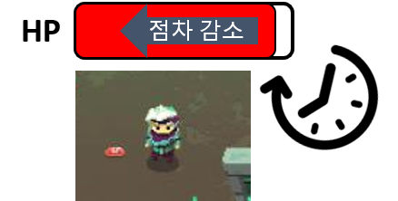
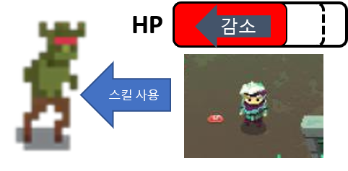
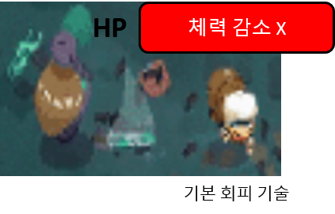
캐릭터 시스템
서론
모티브_분석
기획_설명
차별화 요소
스토리_컨셉
총 정리
스킬 사용시 체력이 소비됨
게임을 시작하면 조금씩 체력이 감소함
몬스터를 처치해 체력을 회복하기도, NPC를 통해 체력을 회복할 수도 있음
회피 기술을 기본으로 사용이 가능하며 회피 모션 중에는 피격대상이 되지 않음
캐릭터 강화를 통해 게임의 편의성을 강화할 수 있음 (ex. 인벤토리 칸 증가, 체력 증가, 체력 회복 량 증가, 시작 재화 증가 등등 게임의 난이도 하향과 편의성을 강화할 수 있음)
게임 내에 아이템만 캐릭터의 기본 속성에 영향을 줌 (특성이 캐릭터에 부여되는 것이 아닌 무기에 부여되는 강화요소로 사용)
캐릭터 편의성을 강화하는 방식의 게임 진행

Slide 17
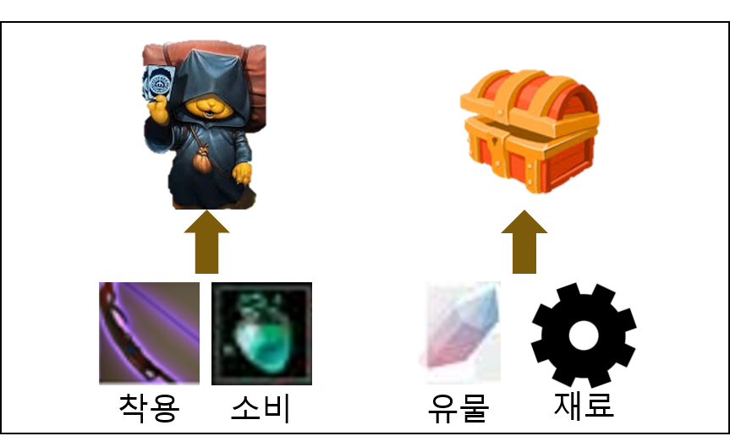
기타 ( 세분화 해서 정리 해야함 )
서론
모티브_분석
기획_설명
차별화 요소
스토리_컨셉
총 정리
방 종류
일반, 고급, 상가, 보스, 이벤트
보스를 처치하면 다음 층으로 이동하는 포탈이 등장함
아이템 분류
착용, 소비, 유물, 재료
착용, 소비 아이템의 경우 주 획득 경로를 상인으로 지정
유물, 재료 아이템의 경우 주 획득 경로를 보물상자와 방을 클리어한 보상으로 지정
게임을 원하는 방식으로 플레이 할 수 있도록 모드로 세분화
스토리 모드, 도전 모드
스토리 모드는 난이도가 일반적으로 낮고 다음 층으로 이동 시 스토리 컷 신이 등장
도전 모드는 유저가 선택적으로 원하는 모드를 선택해 플레이 하는 방식 (스피드 런, 하드 모드, 미션 모드 등등)
1회차로 스토리 모드를 통해 게임에 대한 숙련도를 키운 후 도전 모드를 통해 게임내 추가된 컨텐츠를 즐기는 방식으로 진행
설명이 (유물) 부족함

Slide 18
서론
모티브_분석
기획_설명
차별화 요소
스토리_컨셉
총 정리
준비중

Slide 19
총 정리
서론
모티브_분석
기획_설명
차별화 요소
스토리_컨셉
총 정리
구분 | 설명 | 의도
서론
모티브_분석
차별화 요소
플레이 방식
스토리_컨셉
플랫폼 분석을 통한 개발 방향성 전달 모티브 게임을 분석을 통한 기획 게임에 차별화 시도 | 개발 시 염두 할 요소를 알아보고 그에 맞춰 원활한 개발 진행을 위한 자료 수집 용도 모티브 게임을 통해 현제 기획서의 게임의 특징을 효과적으로 전달하려고 함
간략한 게임에 대한 설명 플레이 시놉시스 스토리 | 게임의 전체의 간략한 요소를 소개하고 시놉시스와 스토리 캐릭터 컨셉을 설명하며 전체적인 게임의 분위기와 추상적인 형태를 이해할 수 있도록 돕기 위한 자료
화면 / 전투 / 캐릭터 / 무기 / 스킬 / 던전 등 게임 진행에 전반적으로 필요한 정보 제공 튜토리얼 스토리 보드 연출 | 가변적이지만 가이드라인을 잡아 게임의 전체 분위기와 핵심 요소의 변경을 최소화 하기 위한 자료 이후 세부 기획에 활용하기 위한 게임 내 필요한 요소를 정리해 두는 용도 전체 적인 플레이 흐름을 전달하기 위함
게임 내 등장 캐릭터 ( 주인공, 주요 npc, 보스 몬스터 ) 컨셉 설정 세계관 형성에 중요한 요소 설정 | 그래픽 디자인 중에 참고해서 작업할 수 있는 캐릭터 초기 컨셉을 설정하기 위한 문서 핵심은 도움을 주는 npc에서 최종 보스로 변하는 박사, 관리자 들의 컨셉 아트 필수

Slide 20
게임 내적요소와 게임 외적요소를 나눠서 어떻게 난이도를 조절할지 정리

